Slide 1
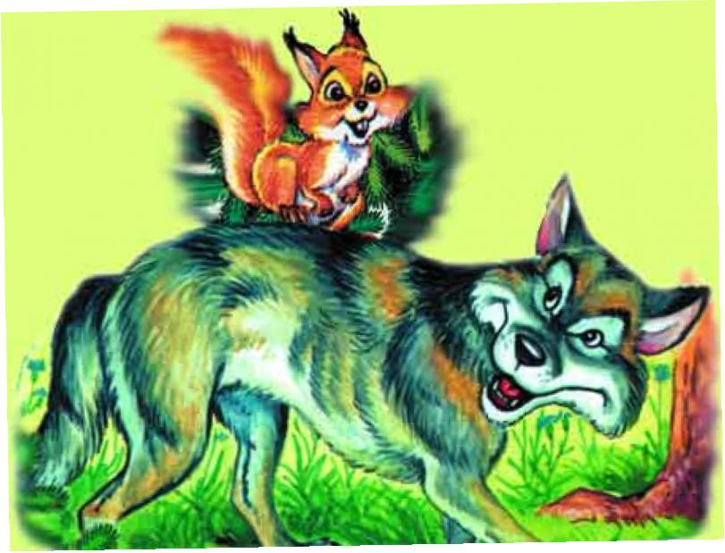
Презентация к занятию по сказке Л.Н. Толстого «Белка и волк» Автоматизация звука ( Л ) в прозаическом тексте
Муниципальное бюджетное дошкольное образовательное учреждение детский сад комбинированного вида № 24 ст. Старотитаровской Муниципального образования Темрюкский район
Методическая разработка для педагогов дошкольных учреждений
Подготовила: О. А. Степанченко
Учитель-логопед
2022 год

Slide 2
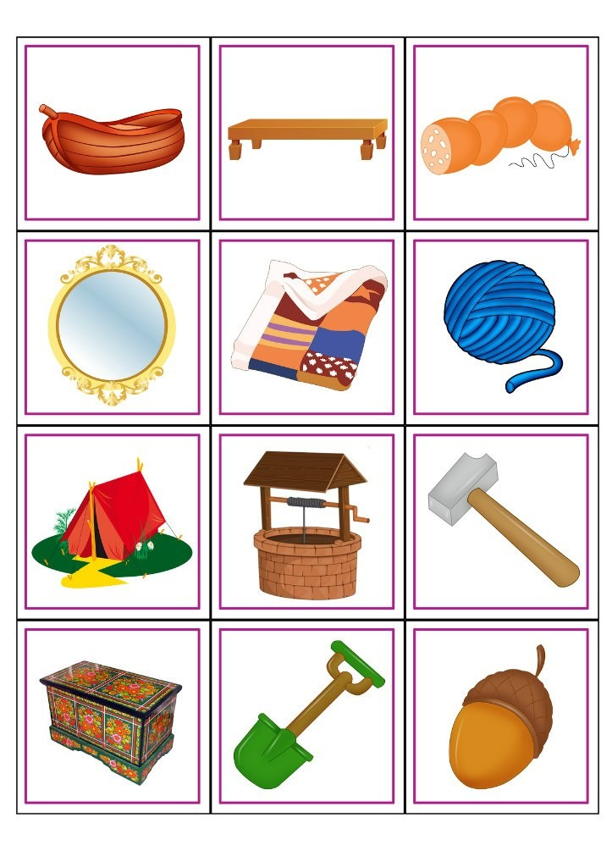
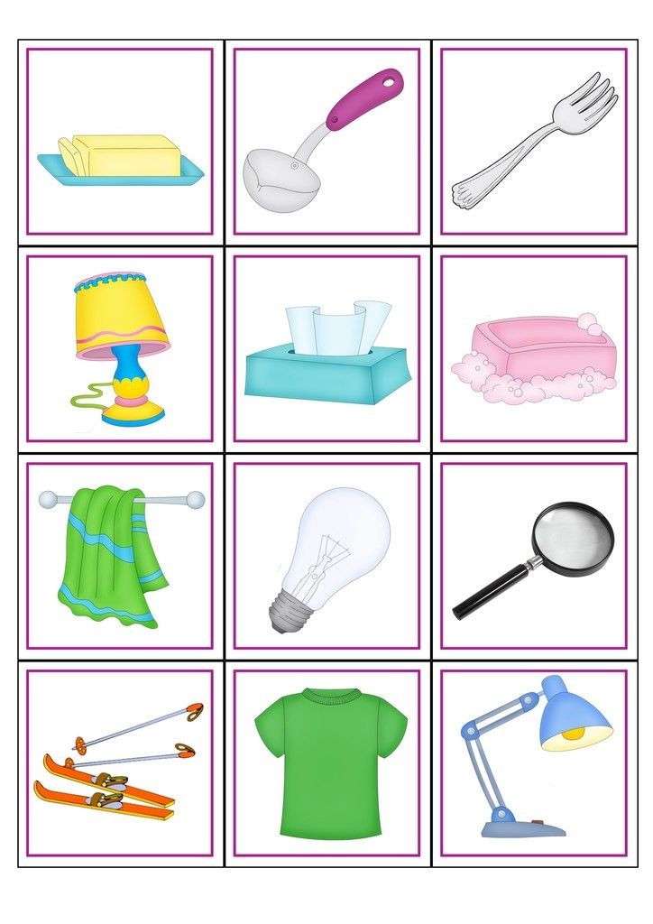
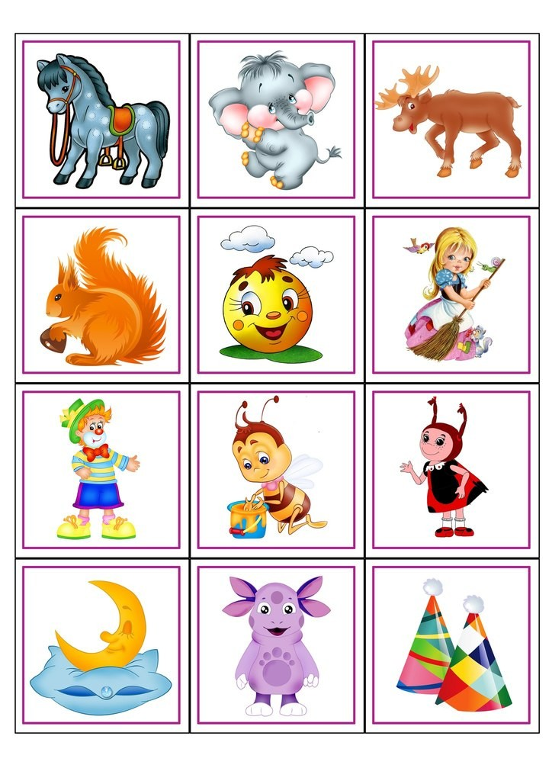
Картинки в названиях которых есть звук (л)

Slide 3
Скороговорки со звуком «Л»
Белый снег, белый мел,
Белый заяц тоже бел.
А вот белка не бела,
Белой белка не была.
- Заяц белый, Заяц белый!
Ты куда за лыком бегал?
Заяц белый зашептал:
- Я не бегал, я скакал!

Slide 4
ПИСЬМО

Slide 5
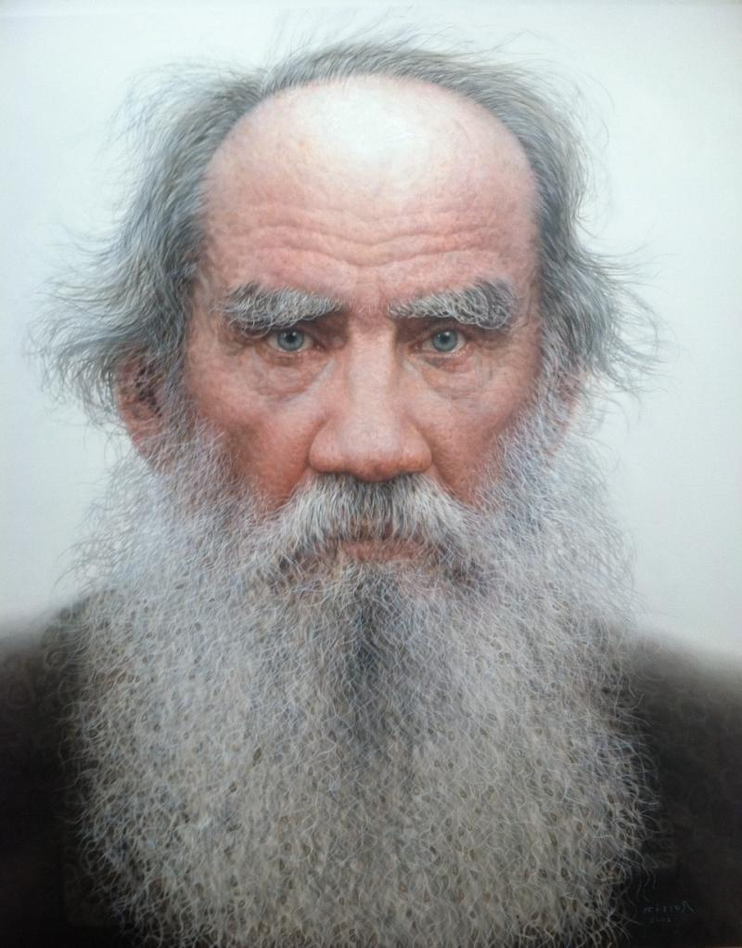
Л. Н. Толстой

Slide 6
Сказка «Белка и волк»
Белка прыгала с ветки на ветку и упала на сонного волка. Волк вскочил и хотел ее съесть. Белка стала просить: --Пусти меня.
Волк сказал: --- Я пущу тебя, только ты скажи , отчего вы, белки, такие веселые. Мне всегда скучно, а на вас смотришь, вы на елках все прыгаете.
Белка сказала: -- Пусти меня на елку , я оттуда тебе скажу, а то я боюсь тебя,
Волк пустил, а белка ушла на елку и оттуда сказала:
--Тебе оттого скучно, что ты зол. Тебя злость жжет. А мы веселые от того, что мы добрые и никому зла не делаем.

Slide 7
Выяснение понимания содержания сказки по вопросам
Где прыгала белка?
На кого она упала?
Волк вскочил и что хотел сделать ?
О чем просила белка волка?
Что сказал ей волк?
Откуда пообещала белка сказать волку, почему они такие веселые?
Отпустил ли волк белку, и что она ему сказала с елки?
Отчего же скучно волку?
А почему белки веселые?

Slide 8
физкультминутка
Белки по лесу гуляли
Белки шишки собирали.
По дорожкам прыг , да прыг
По кусточкам шмыг, да шмыг.
На пенечке отдыхали
И хвостом они виляли
Вот волк крадется незаметно
Ушки кверху он поднял
Белок сразу услыхал
Подобрался близко- близко
Сам пригнулся низко- низко

Slide 9
Сюжетные картинки

Slide 13
ИТОГ ЗАНЯТИЯ
Как называлась сказка, которую вы пересказывали?
Кто ее написал?

Slide 14
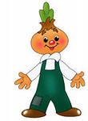
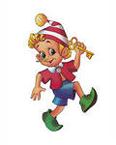
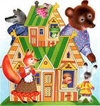
Молодцы! Хорошие из вас получились дикторы. Правильно произносили звук (Л).

